Slide 1
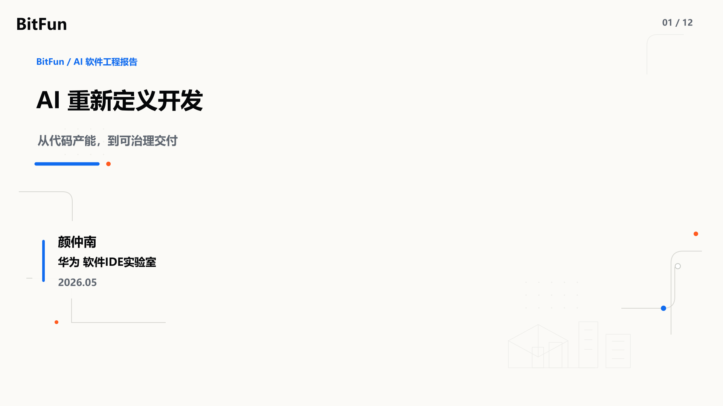
Notes:
第 1 页：AI 重新定义开发 建议时长：约 0.5 分钟 讲述目标：建立主旨：AI 放大的不是单纯代码量，而是对工程治理系统的要求。 可选提问：当代码生成不再是瓶颈，软件工程真正需要同步升级的是什么？ 讲稿：各位好，今天分享的主题是《AI 如何重新定义软件开发》。先把基调说清楚：AI 一定是软件工程的未来方向，而且长期看对研发效率和工程质量都会是正收益。今天不想把讨论停在某个工具有多会写代码，而是看这份正收益如何稳定落到团队交付里。封面上的副标题是“从代码产能，到可治理交付”：前半句承认 AI 已经显著提高了从想法到代码的速度，后半句强调这份速度必须被上下文、测试、评审、边界和责任系统接住。换句话说，生成能力已经是确定趋势，下一步需要升级的是软件工程里的上下文、证据、门禁和责任系统。 转场：先看今天的主线，把后面 15 分钟的判断链路铺开。

Slide 2
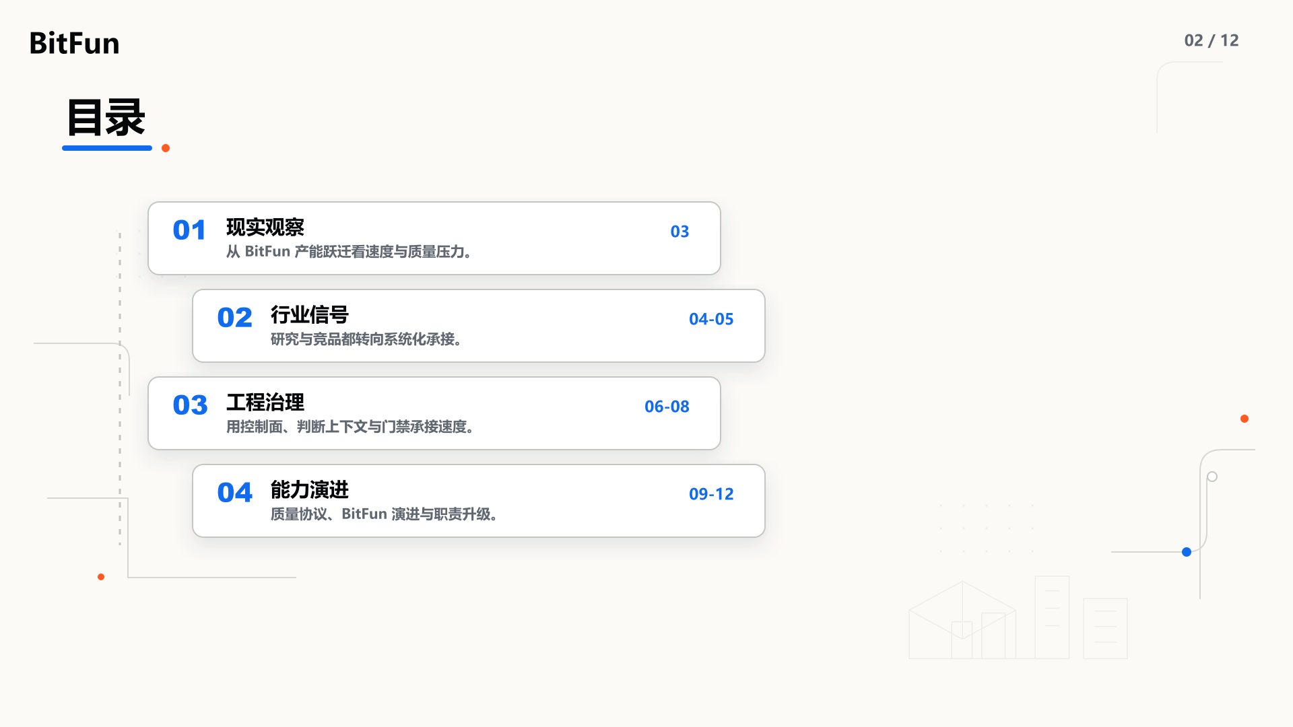
Notes:
第 2 页：目录 建议时长：约 0.7 分钟 讲述目标：用四个风格统一的模块组织全篇：现实观察、行业信号、工程治理、能力演进。 可选提问：AI 研发的收益，到底应该从代码量、交付速度，还是风险可控性来判断？ 讲稿：今天按四个模块讲。第一是现实观察：AI 已经把代码产能打开了，下一步是让验证、评审、维护和责任一起升级。第二是行业信号：研究和主流工具都在说明，AI 收益不是单点补全，而是系统化承接。第三是工程治理：控制面、判断上下文、独立评审和阶段门禁，不是给 AI 降速，而是让 AI 的速度稳定变成净交付。第四是能力演进：质量协议、BitFun 能力迁移、团队职责和个人判断都要跟着变化。 转场：先从代码产能被放大的现实问题进入，看看团队怎样把这份生产力接成稳定收益。

Slide 3
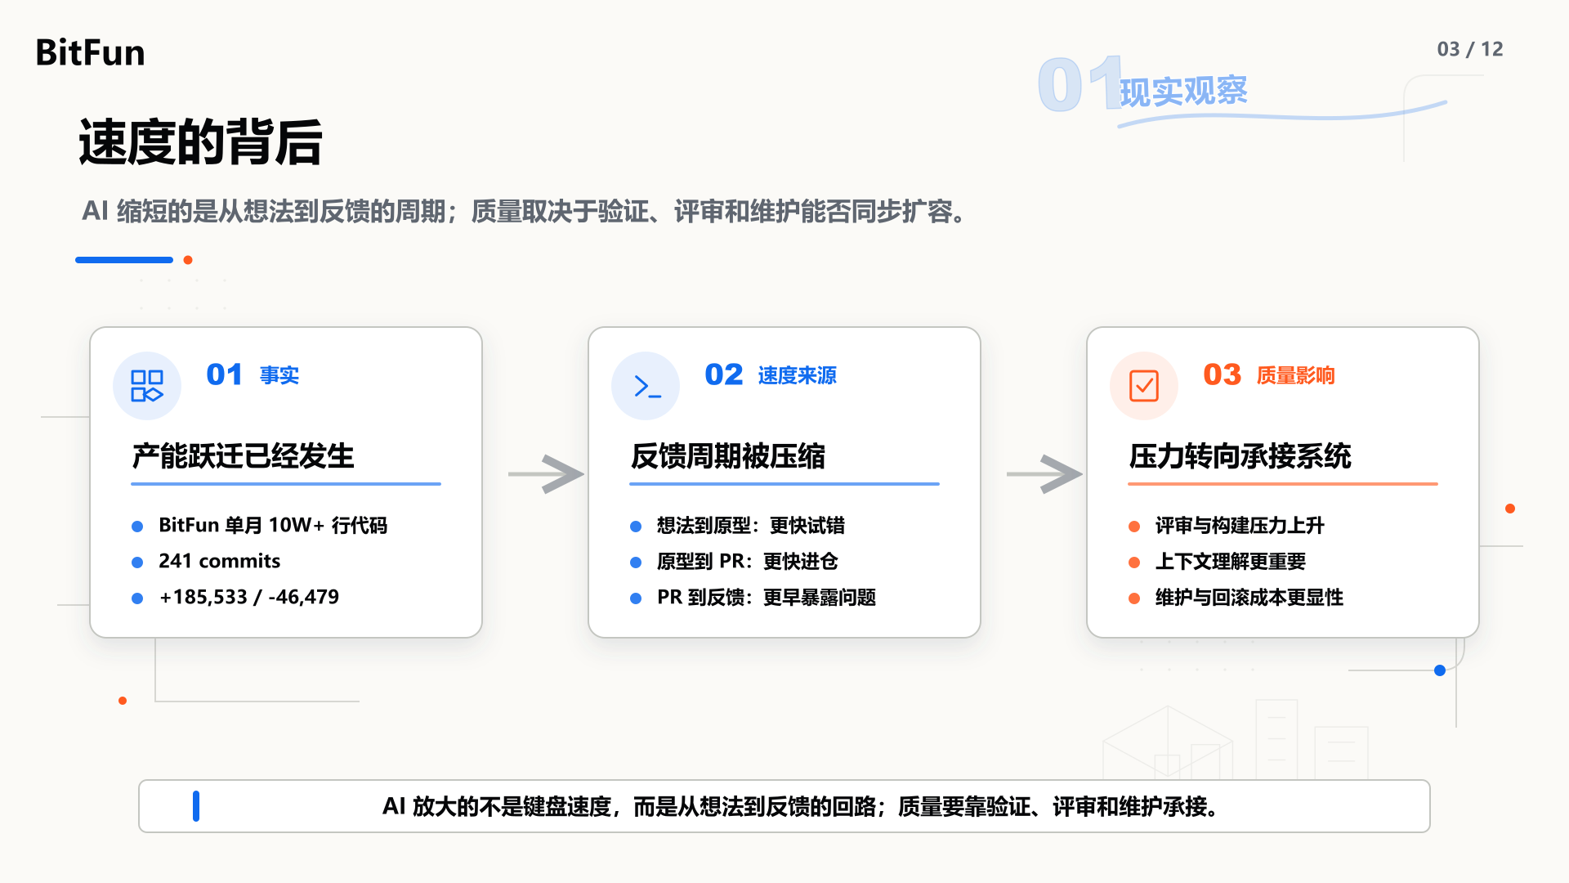
Notes:
第 3 页：速度的背后 建议时长：约 1.3 分钟 讲述目标：用 BitFun 统计说明速度来自反馈周期压缩，同时点明质量压力会转移到评审、持续集成、维护和上下文承接。 可选提问：如果代码进入仓库更快了，团队怎样判断质量也在变好？ 讲稿：先看一个具体数字。在 GCWing/BitFun 仓库里，以 2026 年 4 月 22 日到 5 月 22 日为窗口，作者 limityan 在 main 分支上有 241 个提交，新增 185,533 行，删除 46,479 行。这个数字首先说明，AI 对软件开发的产能提升是真实的。接下来要把它拆成三层看。第一层是事实：产能跃迁已经发生，单月 10W+ 行代码让过去很多探索工作可以更快被推到仓库里。第二层是速度来源：速度不只是敲键盘更快，而是反馈周期被压缩，想法更快变成原型，原型更快进入评审，问题更早暴露。第三层是质量影响：代码更快进入仓库后，压力会转向代码评审、持续集成、上下文理解、维护和回滚。这里的主旨是，AI 放大的不是单个键盘速度，而是从想法到反馈的整个回路；团队要把速度变成长期正收益，就要同步升级验证、评审和维护能力。 转场：单个项目的现象还不够，需要看看行业研究是否也指向“收益来自系统化承接”。

Slide 4
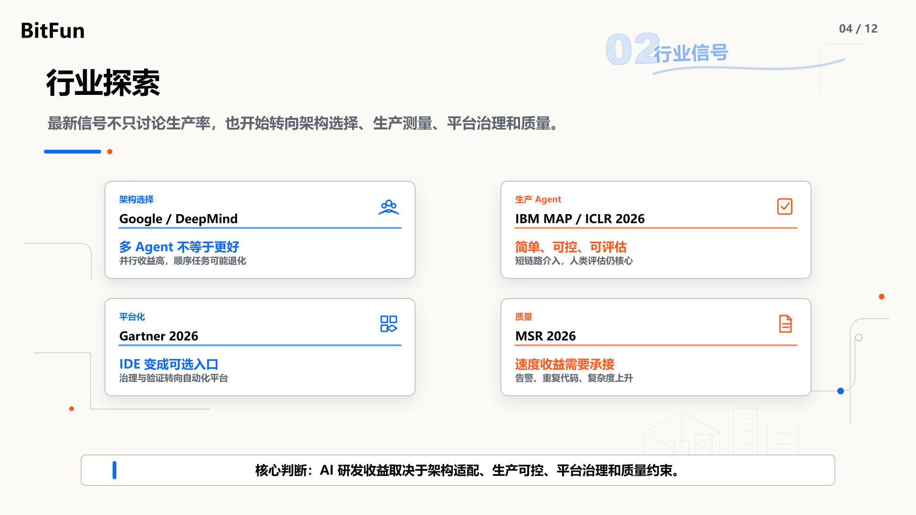
Notes:
第 4 页：行业探索 建议时长：约 1.4 分钟 讲述目标：用企业研究、顶会论文和行业判断提炼共识：AI 研发收益来自系统化承接，而不是单点工具采用。 可选提问：为什么开发者感觉更快，团队整体交付却未必同等变快？ 讲稿：研究共识现在已经不只停留在“AI 到底快不快”，而是在讨论怎样把 AI 变成稳定的工程能力。Google Research 和 DeepMind 的 agent scaling 研究说明，多 Agent 不是越多越好，是否有效取决于任务是否可并行、工具密度和协调方式。IBM Research 在 ICLR 2026 的 MAP 研究观察生产 Agent，发现很多真实部署采用简单、可控、短链路的方式，这说明生产化不是倒退，而是让 Agent 更容易进入真实流程。Gartner 2026 对企业 coding agent 市场的判断也很关键：IDE 正在从唯一入口变成可选入口，治理、验证、控制会更多转向自动化平台。再看软件工程研究，MSR 2026 的 Cursor/Agent 研究提醒我们，速度收益需要质量机制承接。把这些合起来看，AI 研发的先进方向不是只追求更多自动化，而是系统化：根据任务选择架构，把生产过程做短、做稳，把治理和验证平台化，让速度收益稳定沉淀为工程收益。 转场：这些外部信号共同指向一个问题：如果收益来自系统，那这个系统到底由什么构成。

Slide 5
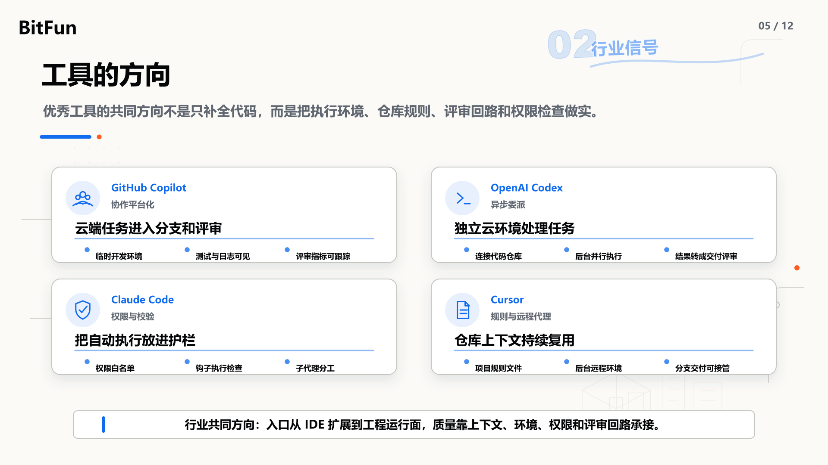
Notes:
第 5 页：工具的方向 建议时长：约 1.3 分钟 讲述目标：用 GitHub Copilot、Codex、Claude Code、Cursor 的官方能力归纳行业共识：从 IDE 助手走向可协作、可审计的 Agent 工作流。 可选提问：主流工具面对 AI 生成代码的质量和协作问题，正在把能力往哪里放？ 讲稿：在讲 BitFun 之前，先看几个主流工具的共同方向。GitHub Copilot cloud agent 把任务放到 GitHub Actions 驱动的临时环境里，可以研究仓库、制定计划、改分支、跑测试并进入评审，这说明质量承接正在靠近代码托管和协作平台。OpenAI Codex cloud 也是类似方向：任务在独立云环境中后台执行，可以连接 GitHub，并把结果转成交付评审；重点不是一次对话，而是把异步任务变成交付对象。Claude Code 的做法更偏本地工程控制：权限白名单、钩子检查、子代理和沙箱，用来把自动执行、格式化、检查和人工许可串起来。Cursor 则把规则文件和后台代理放到产品里，强调仓库级规则、远程环境、分支和可接管状态。四个例子各有产品差异，但共同点很清楚：AI 编程工具正在从“编辑器里帮我写一段代码”，走向“在受控环境里执行任务，并把上下文、测试、权限、日志和评审回路交给团队判断”。这个行业趋势，也正是 BitFun 后面要落的工程控制面。 转场：看完行业做法，再回到 BitFun：同样的问题，在本地工程系统里应该怎么承接。

Slide 6
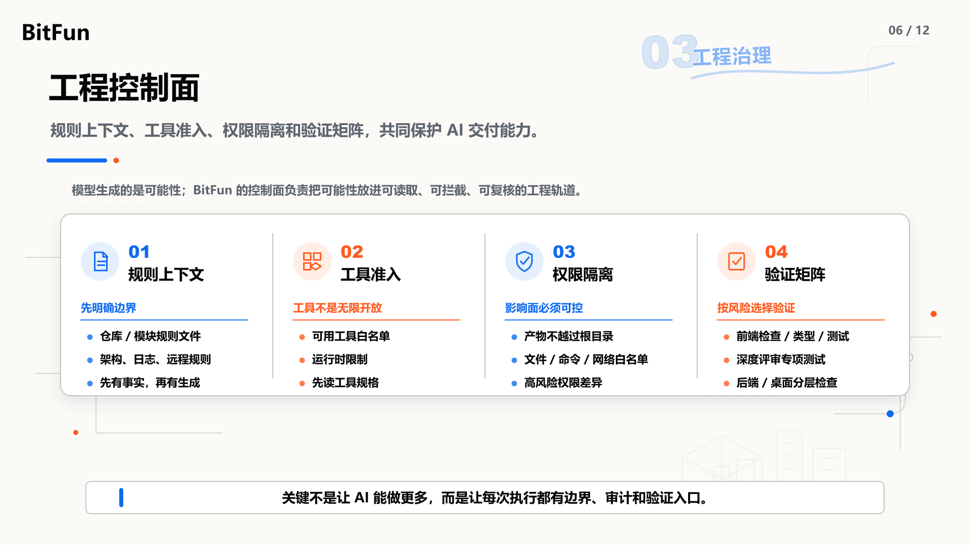
Notes:
第 6 页：工程控制面 建议时长：约 1.4 分钟 讲述目标：用 BitFun 本地工程机制说明运行基座不是概念，而是规则、工具、权限和验证的组合。 可选提问：同样的模型，为什么放进不同工程系统里，可靠性会差很多？ 讲稿：把这个观点落回 BitFun，会看到它不是一句抽象的“用好上下文”，而是在给 AI 能力搭更大的舞台。第一层是规则上下文，仓库级和模块级规则文件、架构文档、日志规范、远程兼容规则，会先告诉 AI 什么能改、什么边界需要确认。第二层是工具准入，工具执行链里有可用工具白名单、运行时限制，折叠工具还要求先读取工具规格，让模型能在更清楚的约束里行动。第三层是路径和权限隔离，运行产物不能越过项目根目录，小应用的文件、命令、网络能力走白名单，权限变更还会标出高风险差异。第四层是验证矩阵，前端、深度评审、共享后端、桌面集成分别有最小验证路径。这样看，BitFun 的工程控制面不是限制 AI，而是让 AI 的能力可以被团队更放心地复用和放大。 转场：有了这个控制面，再看 Agent 执行，就能理解为什么过程可以探索，但结果必须用证据放行。

Slide 7
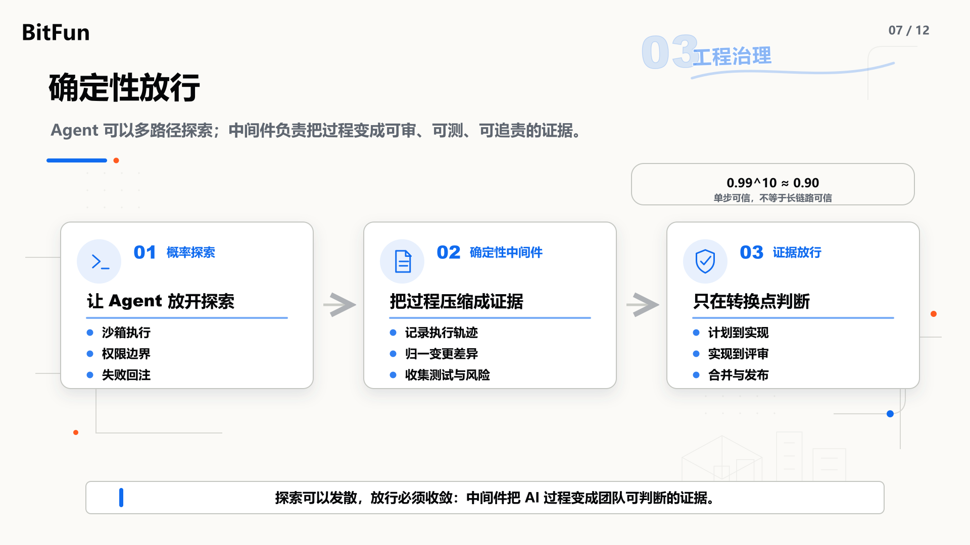
Notes:
第 7 页：确定性放行 建议时长：约 1.4 分钟 讲述目标：讲清楚概率过程与确定性中间件的分工：探索可以发散，放行必须收敛到证据和门禁。 可选提问：如果 Agent 的每一步都可能波动，团队靠什么把最终交付变得可判断？ 讲稿：这中间有一个关键分工：Agent 的执行过程可以是概率探索，但团队放行不能是概率判断。单步 99% 看起来很高，十步串起来大约只剩 0.90；这不是在否定 AI，而是在说明长链路需要工程中间件来收敛。左侧是概率探索层，Agent 可以在沙箱里尝试实现、调用工具、失败回注、重跑测试，这一层的价值是让探索足够快。中间是确定性中间件，它不负责替 Agent 思考，而是记录执行轨迹、约束权限、归一变更差异、收集测试、标注风险，形成后面 PR 评审用的判断上下文。右侧才是放行门禁，只在计划到实现、实现到评审、评审到合并、发布到复盘这些转换点做判断。人的重点不是盯住每一步提示词，而是判断证据是否足够、风险是否可接受、责任是否清楚。这样 AI 的探索空间被放大，团队的交付确定性也能被托住。 转场：把这个机制落到团队流程里，就会形成一条可治理工作流。

Slide 8
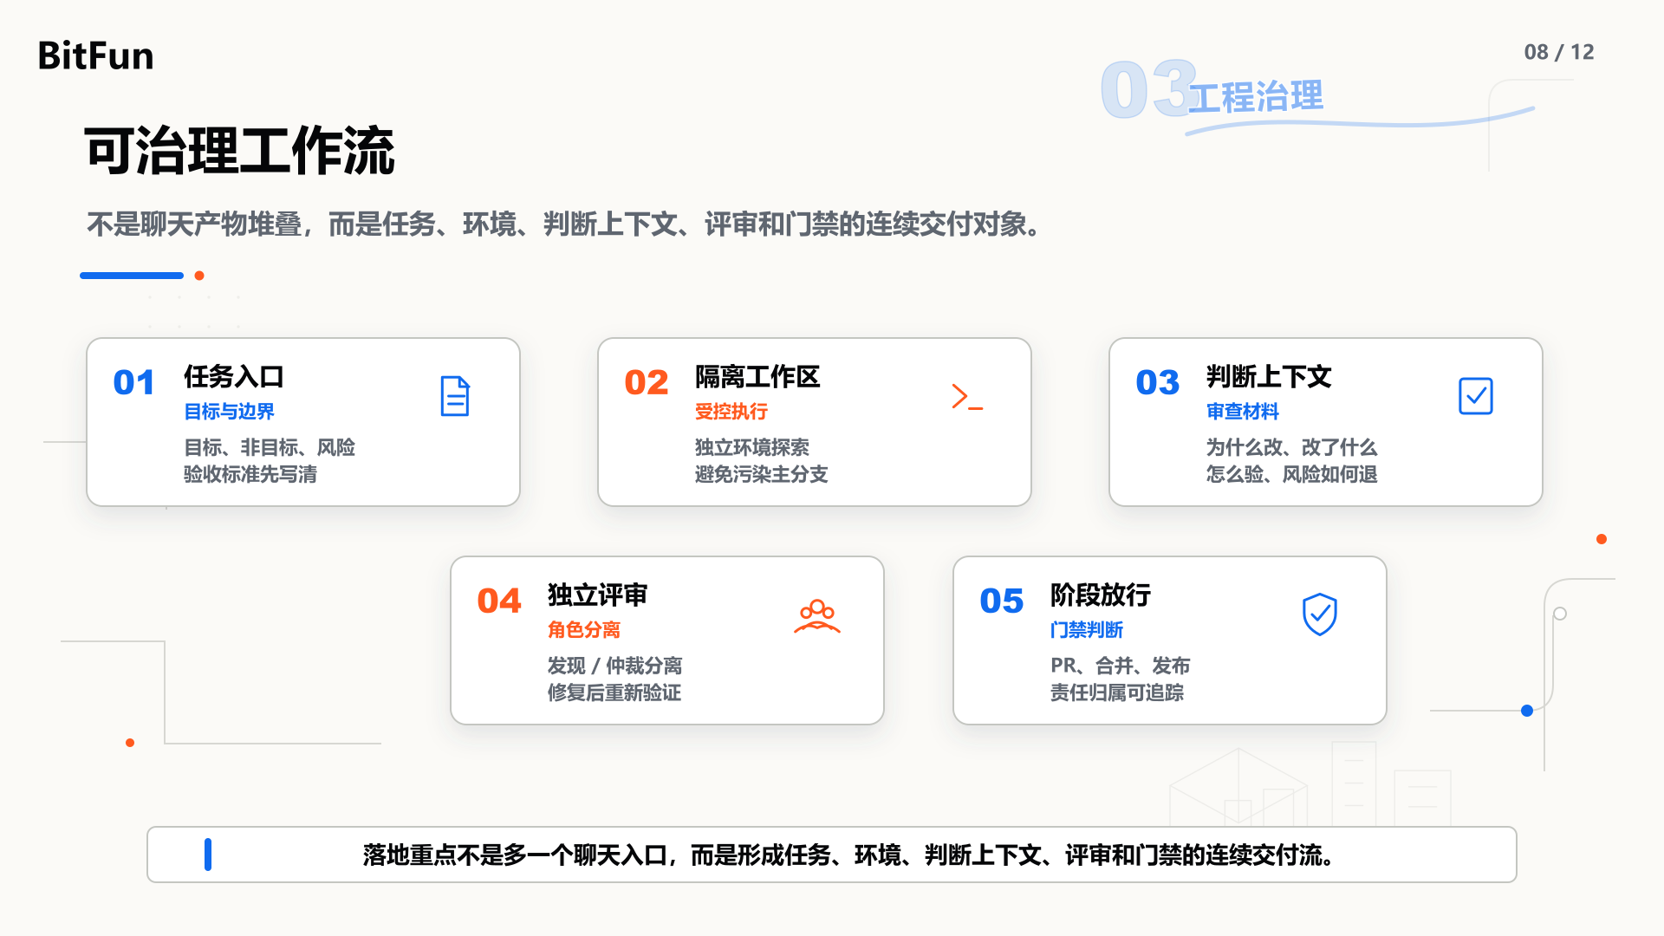
Notes:
第 8 页：可治理工作流 建议时长：约 1.4 分钟 讲述目标：给出一条可执行工作流：任务入口、隔离执行、判断上下文、独立评审、阶段放行。 可选提问：如果多个 Agent 同时参与，团队靠什么判断一个变更可以继续前进？ 讲稿：把前面的原则落到团队工作流，可以拆成五个稳定环节。第一，任务从需求或问题单进入，先明确目标、非目标、验收标准和风险边界。第二，Agent 在隔离工作区执行，探索可以充分展开，同时主线始终保持稳定。第三，执行结束生成 PR 判断上下文，把变更摘要、测试结果、日志、执行轨迹、未决风险和回滚路径放到一起。第四，评审要角色分离，发现问题、仲裁问题、修复问题和验证修复，不要全部压在同一个角色身上。第五，阶段门禁决定能否进入 PR、合并或发布。这个顺序的价值，是让 AI 的探索、人的判断和系统的验证各自站在合适位置。它不是为了降低自动化程度，而是把 AI 的高速执行压缩成团队能读、能审、能继续复用的交付对象。 转场：这个流程里最关键的转换，是把变更判断上下文和整体效率连起来。

Slide 9
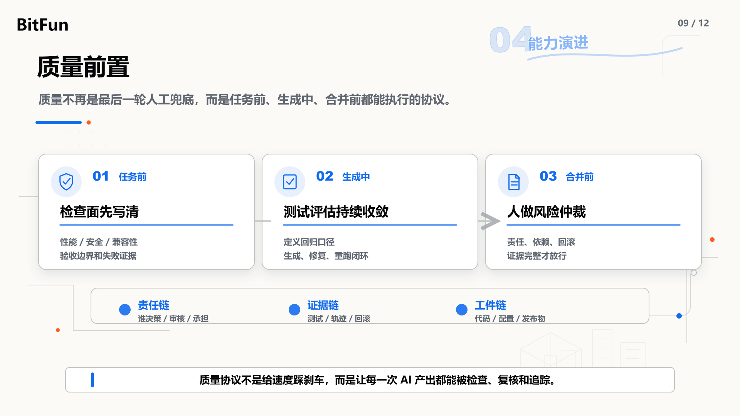
Notes:
第 9 页：质量前置 建议时长：约 1.4 分钟 讲述目标：合并质量链路和工程协议：把责任、证据、工件三条链前置到任务、生成和合并节点，减少与速度页的重复。 可选提问：哪些质量要求应该从文档和经验，变成工具可以检查、Agent 可以读取、人可以复核的规则？ 讲稿：前面讲的是让 AI 任务可执行、可放行，这一页只回答质量怎么落地。质量不要等到最后一个评审者兜底，而要前置到三个时间点。第一，任务前先写清检查面：性能、安全、兼容性、可观测、验收边界，明确哪些失败不能接受。第二，生成中让测试和评估持续收敛：先定义失败证据和回归口径，再让 Agent 在边界内实现、修复、重跑，而不是把生成结果一次性扔给人。第三，合并前做风险仲裁：人不需要重新读完整个过程，但要判断责任人、依赖、回滚、例外和证据是否完整。这里可以用三条链来检查：责任链回答谁决策、谁审核、谁承担；证据链回答测试、日志、执行轨迹和回滚是否完整；工件链回答代码、配置、依赖、发布物和运行数据是否可追踪。这样质量协议不是给速度踩刹车，而是把速度导入可复核的交付轨道。 转场：质量协议讲的是日常交付，再进一步看 BitFun 自身演进时，AI 加速重构如何不破坏能力边界。

Slide 10
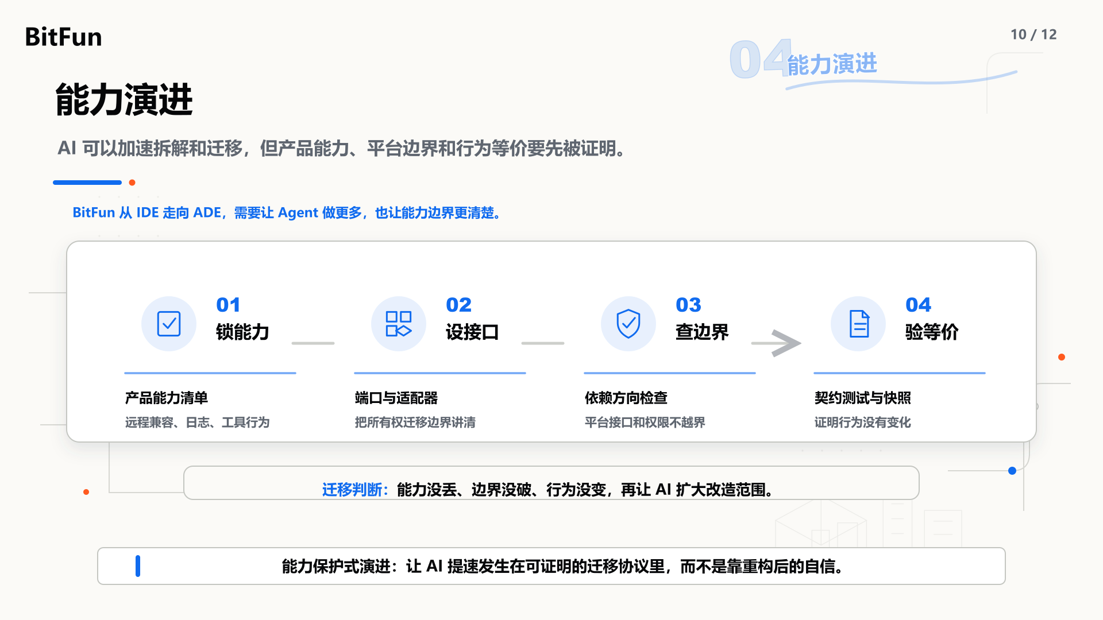
Notes:
第 10 页：能力演进 建议时长：约 1.3 分钟 讲述目标：把 BitFun 未来演进落到能力保护式重构：先锁能力，再设接口、查边界、验等价。 可选提问：当 AI 让重构速度变快，团队如何避免把产品能力和平台边界拆散？ 讲稿：最后落回 BitFun 自身的演进。AI 会让拆模块、迁移所有权、补适配器这些工作变快，但越是变快，越要先锁住能力边界。这里的原则是先锁能力，再迁边界。第一，先锁能力：把现有产品能力、远程兼容、日志、工具行为和关键路径列成可验证清单。第二，再设接口：用端口、适配器和提供者把运行所有权迁移的边界讲清楚，不把 DTO 抽取误认为运行所有权迁移。第三，查边界：用依赖方向、平台接口使用、远程场景和权限边界检查，避免共享 core 反向依赖桌面实现。第四，验等价：用契约测试、快照、端到端路径和最小验证矩阵证明行为没变。这样 AI 的价值不是更快搬代码，而是在一套迁移协议里放大工程能力。BitFun 后续从 IDE 走向更完整的 ADE，也需要这种能力保护：让 Agent 做更多，同时让产品能力、边界和责任更清楚。 转场：当工具、协议和演进方式都变化以后，最后要回到团队和个人职责怎样变化。

Slide 11
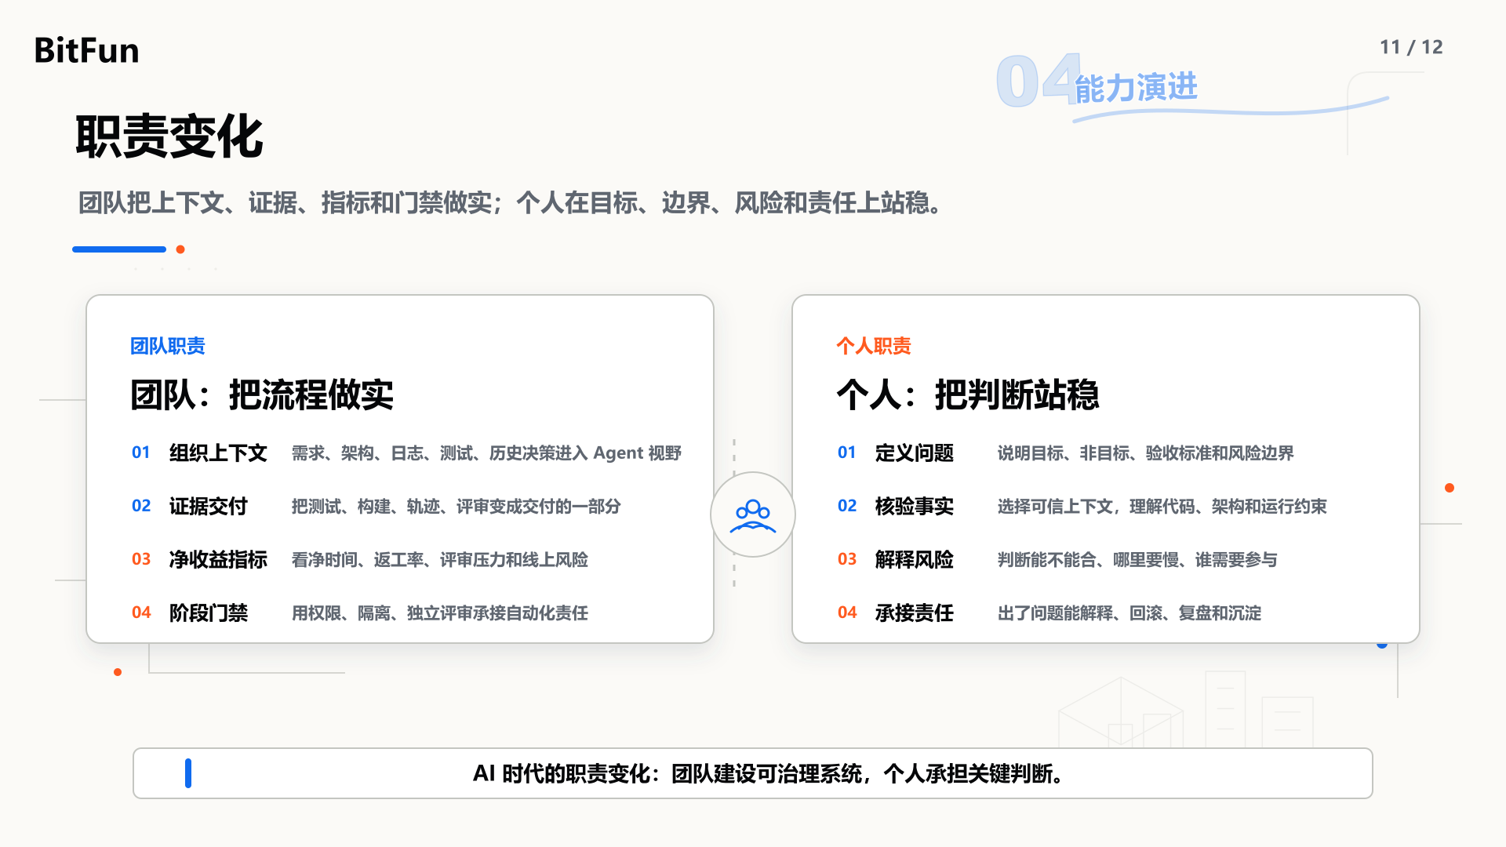
Notes:
第 11 页：职责变化 建议时长：约 1.7 分钟 讲述目标：合并团队职责和个人职责：团队负责可治理交付系统，个人负责问题定义、事实核验、风险解释和责任承接。 可选提问：AI 参与每个阶段后，哪些能力应该由团队系统承接，哪些判断必须由人站出来承担？ 讲稿：最后把前面的内容合成职责变化。团队层面，AI 会把团队推向更高阶的协作方式：不仅追求自动化，还要建设可治理交付系统。第一，要把需求、架构、日志、测试和历史决策组织成 Agent 可以使用的上下文。第二，要把测试、持续集成、执行轨迹、代码评审和风险说明变成 PR 判断上下文，而不是写完代码后的附属品。第三，要建立净收益指标，看净时间、返工率、评审压力和线上风险，而不是只看代码量。第四，要用权限、隔离执行、独立评审和阶段门禁守住责任边界。个人层面，变化不是远离代码，而是把判断位置前移和上移。开发者要会定义问题，说明非目标和风险边界；要会核验事实，知道哪些上下文可信；要会解释风险，判断什么可以自动推进、什么需要补充证据；也要能承担最终责任，出了问题能复盘和沉淀。对新人来说，AI 会降低进入门槛，也会提高成长上限：先学会读懂系统、读懂证据、读懂运行约束，再让 AI 帮你把实现速度放大。团队把流程做实，个人把判断站稳，这两件事合起来，才是 AI 时代的软件工程升级。 转场：最后用三条结论收束。

Slide 12
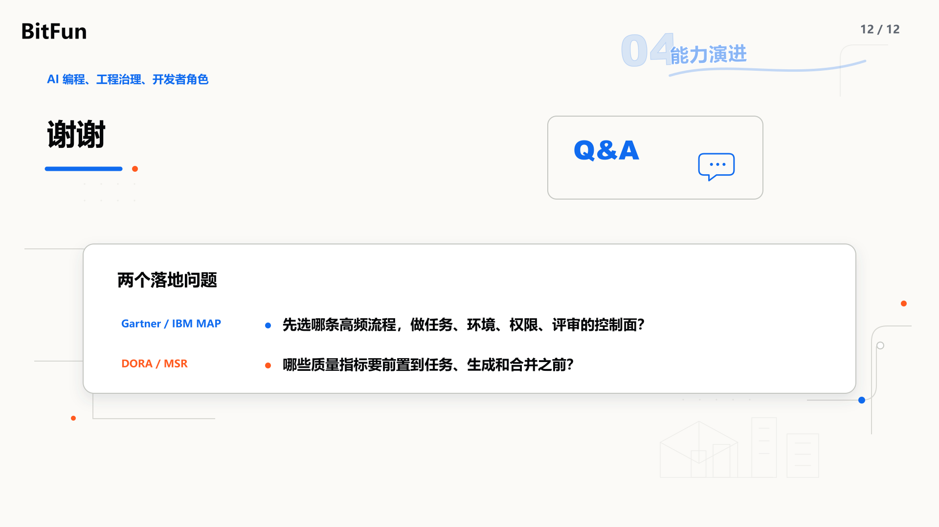
Notes:
第 12 页：谢谢 建议时长：约 0.8 分钟 讲述目标：回到简洁致谢页，用两个更落地的问题收束，不展开成方案页。 可选提问：AI 研发正收益最应该先落在哪条工作流、哪组质量指标上？ 讲稿：最后简单收束成两个落地问题。第一，团队可以先选哪一条高频工作流，做任务入口、隔离环境、权限、评审材料和阶段门禁的控制面。第二，质量指标应该怎么前置，至少把等待、返工、失败重跑、测试证据和回滚说明纳入判断。AI 的方向是正收益，但真正落地时，要把这份正收益放到能衡量、能复盘、能持续改进的工程系统里。谢谢大家。 转场：进入交流。

